Slide 1
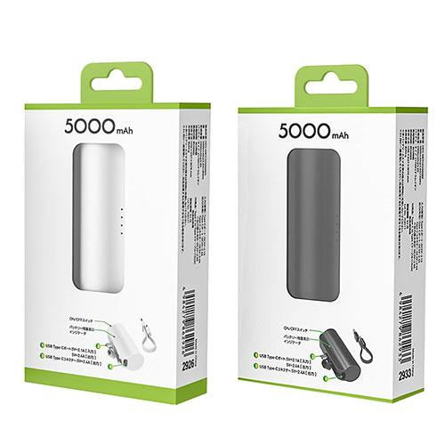
【提案書】
HIDISC 直挿しモバイルバッテリー 5000mAh
ケーブルが無く、スマホに直接挿して充電することができる、5000mAhのモバイルバッテリーです。スマホに挿したままでしたらスタンドとしても利用可能で使い勝手抜群！
特徴
納期
納期スペース
仕様
素材 : リチウムイオン
サイズ : 46×79×27(mm)
重量 : 95g
包装 : 化粧箱
お見積
お見積りスペース

